Slide 1
Laboratorio IDS-ML
Detección de intrusiones con Machine Learning + Reglas
Maestría en IA Aplicada · UDLA 2026
github.com/exe-keppler/ML-Lab-Capston

Slide 2
¿Qué problema resolvemos?
Una red empresarial promedio genera millones de flujos por día. Un analista SOC no puede revisar todo manualmente.
El flujo del problema:
Tráfico → Detector → ¿Alarma? → SOC Analyst
↑
"Es ataque" / "Es benigno"
Dos enfoques tradicionales:
• Reglas (Suricata, Snort): firmas conocidas. Bajo FP, no detecta novedades.
• ML: aprende patrones. Detecta variantes, pero falsos positivos y vulnerable a adversarial.
○ El lab combina ambos para responder: ¿son redundantes o complementarios?
Laboratorio IDS-ML · UDLA 2026
2 / 31

Slide 3
Stack del laboratorio
┌─────────────┐
tráfico │ Suricata │ ─── eve.json ──┐
(DVWA target) ──────►│ ET-Open │ │
│ ~50k │ ▼
└─────────────┘ ┌──────┐
│ Loki │
┌─────────────┐ └──┬───┘
│ Sensor │ │
│ (CICFlow) │ ──┐ ▼
└──────┬──────┘ │ ┌──────────┐
│ │ │ Grafana │
▼ │ │ 5 dash │
┌─────────────┐ │ └──────────┘
│ ML API │ │
│ RF + XGB v2 │ ◄─┘
│ + SHAP │
└──────┬──────┘
│
▼
sensor_predictions.jsonl
(model: rf | xgb)
11 contenedores Docker. Deploy: git clone + ./setup.sh = 47 segundos.
Laboratorio IDS-ML · UDLA 2026
3 / 31

Slide 4
¿Por qué ML para detección de intrusiones?
Reglas (Suricata)
ML (RF / XGBoost)
• Determinísticas
• Baja FP en firmas conocidas
• No detecta lo que no está en su base
• Mantenimiento manual de reglas
• Aprende patrones generales
• Detecta variantes de ataques
• Escala con más datos
• Falsos positivos en tráfico atípico
• Vulnerable a evasión adversarial
Hipótesis del lab: son COMPLEMENTARIOS, no sustitutos.
Laboratorio IDS-ML · UDLA 2026
4 / 31

Slide 5
Sección 2
Dataset y pipeline ML
8 notebooks reproducibles · 2.3M flujos · 47 features auditadas

Slide 6
CICIDS2017 — el dataset
University of New Brunswick (UNB). Estándar para benchmarking de IDS.
Categoría (6 finales) | Subtipos originales | % del total
Benign | tráfico legítimo | 85.5%
DoS | Hulk, GoldenEye, Slowloris, Slowhttptest, Heartbleed | 8.4%
DDoS | flood TCP/UDP volumétrico | 5.5%
Brute Force | FTP-Patator, SSH-Patator | 0.4%
Reconnaissance | PortScan, Bot, Infiltration | 0.15%
Web Attack | XSS, SQLi, Brute Force web | 0.09%
5 días de tráfico · 2.3M flujos · 78 features crudas (CICFlowMeter)
Laboratorio IDS-ML · UDLA 2026
6 / 31

Slide 7
Notebook 01 — EDA: lo que el dataset esconde
Hallazgo | Implicación
Desbalance extremo (Benign 85%, Heartbleed 11) | F1-macro va a sufrir en minorías
Web Attack tiene encoding roto (`–` corrupto) | Necesita normalización
8 columnas con varianza 0 | Drop seguro, no aportan señal
Inf en features de tasa (Flow Bytes/s) | Cuando Flow Duration = 0 → reemplazar con 0
Pares Fwd/Bwd correlacionados | Candidatos a colinealidad (VIF)
Sin EDA, todo esto sale a la luz cuando el modelo ya está entrenado y falla.
Laboratorio IDS-ML · UDLA 2026
7 / 31

Slide 8
Notebook 03 — Feature audit (lo más denso)
De 77 features → 47 features finales. 30 drops justificados:
Razón | Cantidad | Ejemplos
Constantes (varianza 0) | 8 | Bwd_PSH_Flags, CWE_Flag_Count
Leakage (delata el label) | 6 | Init_Bwd_Win_Bytes = -1 si no hay backward → 100% PortScan
Redundancia matemática | 7 | Avg_Packet_Size ≡ Packet_Length_Mean
VIF iterativo > 50 | 9 | Total_Fwd_Packets, Idle_Mean
Lección clave
Init_Bwd_Win_Bytes = -1 clasifica PortScan con 99% precisión. Pero el modelo aprende el sentinel, no el patrón. Eso es leakage y arruina el modelo en datos reales.
Laboratorio IDS-ML · UDLA 2026
8 / 31

Slide 9
Notebooks 04 y 05 — Baselines y tuning
Baselines (nb04)
Tuning 16+16 configs (nb05)
Modelo | F1-macro (val)
LogReg | 0.49
KNN | n/a (no escala)
RF default | 0.64
Modelo | F1-macro
RF tuned ← winner | 0.670
XGBoost tuned | 0.645
RF default | 0.635
XGBoost default | 0.632
Hallazgo importante:
Boosting NO siempre domina al bagging. Depende del dataset. En CICIDS2017 con desbalance extremo, RF + class_weight='balanced_subsample' + min_samples_leaf=5 supera a XGBoost tuneado.
Laboratorio IDS-ML · UDLA 2026
9 / 31

Slide 10
Notebook 06 — Modelo final v2
Train sobre train+val combinados (60K balanceados), eval en test no visto (350K).
Modelo | F1-macro | F1-weighted | Accuracy
RF v2 binary | 0.9875 | 0.9937 | 0.9937
RF v2 multiclass | 0.6630 | 0.9727 | 0.9565
XGBoost v2 binary | 0.9814 | 0.9906 | 0.9905
XGBoost v2 multi | 0.6508 | 0.9746 | 0.9609
El gap entre binary (0.99) y multi (0.66) es real
• Saber 'esto es ataque' es fácil — F1-macro 0.99 binary lo confirma.
• Saber QUÉ TIPO de ataque es difícil porque las clases minoritarias (Web Attack: 322 en test, Reconnaissance: 516)
○ …tienen muchos falsos positivos por la proporción 296K Benign vs 322 minorías. 1% FP en Benign = 3000 errores.
Laboratorio IDS-ML · UDLA 2026
10 / 31

Slide 11
Notebook 07 — Adversarial (HopSkipJump)
Black-box L2-norm minimization, 25 muestras de cada clase de ataque.
Modelo | Evasión total | Evasión a Benign | L2 mediano
RF v2 | 100% | 87.5% | 2.63
XGBoost v2 | 100% | 76.0% | 2.67
Implicancia para el SOC:
F1-macro 0.99 (binary) NO ES 'modelo seguro'. Un atacante adaptativo viola los dos modelos con perturbaciones mínimas. Por eso Suricata sigue importando — sus firmas no se evaden con perturbaciones de features.
Caveat: HopSkipJump perturba feature space, no problem space. Trabajo futuro = atacar el tráfico real.
Laboratorio IDS-ML · UDLA 2026
11 / 31

Slide 12
Notebook 08 — Inference validation
¿Lo que entrenó el notebook = lo que sirve la API?
Categoría matches: 30/30
Probabilidad matches: 30/30 (tolerancia 1e-3)
Binary matches: 30/30
SHA-256 local: 7a1ecaf97d4aa17a8462b243c0512b5dd0c626a79021b095f68532689bf497f0
SHA-256 manifest: 7a1ecaf97d4aa17a8462b243c0512b5dd0c626a79021b095f68532689bf497f0
✓ MATCH: notebook y API leen el mismo modelo.
Cero training/serving skew
El modelo desplegado es bit-exact con el del notebook. No hay drift por bugs de scaler, label encoder o versión de sklearn. Esa garantía es la que permite usar el lab como referencia académica reproducible.
Laboratorio IDS-ML · UDLA 2026
12 / 31

Slide 13
Sección 3
Stack en producción
ML API hardened · Dual-model · SHAP · Sensor real · Grafana SOC enterprise

Slide 14
ML API hardened (FastAPI)
@app.post("/predict", dependencies=[Depends(require_api_key)])
@limiter.limit("120/minute")
def predict(flow: FlowInput, model: str = "rf", explain: bool = True):
bin_clf, mc_clf, explainer = _resolve_models(model)
X_s = scaler.transform(np.array(flow.features).reshape(1, -1))
...
Mecanismo | Cómo
Auth | X-API-Key header obligatorio
Rate limit | 120 req/min por IP via slowapi
Integridad modelo | SHA-256 verificado antes de carga (anti pickle RCE)
Dual-model | ?model=rf|xgb (default rf), reportado en /health.available_models
Validación | Rechaza NaN/Inf, batches > 500
Request ID | X-Request-ID middleware para correlación
Laboratorio IDS-ML · UDLA 2026
14 / 31

Slide 15
SHAP — explicabilidad per-flujo
/predict?explain=true devuelve por qué clasificó así:
{
"category": "Reconnaissance",
"category_confidence": 0.997,
"top_contributions": [
{"feature": "Fwd_IAT_Std", "shap": 1.99, "value": -0.58},
{"feature": "PSH_Flag_Count", "shap": -1.08, "value": -0.91},
{"feature": "Total_Fwd_Packets", "shap": 1.02, "value": -0.03},
{"feature": "Flow_IAT_Min", "shap": 0.74, "value": -0.12},
{"feature": "Bwd_Packets_per_s", "shap": 0.61, "value": -0.43}
]
}
El SOC analyst ve que la decisión vino del patrón de IAT forward + ausencia de PSH flags. No es una caja negra: es una decisión interpretable.
Trade-off: ~50ms extra/predicción. Sensor batch lo desactiva (?explain=false).
Laboratorio IDS-ML · UDLA 2026
15 / 31

Slide 16
Sensor — CICFlowMeter en vivo
Captura tráfico real con scapy + extrae las MISMAS 47 features del modelo:
curl -X POST http://localhost:9999/capture/start \
-H 'Content-Type: application/json' \
-d '{"duration":15,"attack_type":"scan","intensity":80,
"inject_dataset":true}'
Por cada captura:
• Genera tráfico contra DVWA con scapy (TCP scan, flood, brute force, etc).
• Captura paquetes con CICFlowMeter Python.
• Inyecta también flujos reales de CICIDS2017 (inject_dataset=true).
• Llama /predict/batch para RF y XGBoost en paralelo.
• Persiste predicciones en sensor_predictions.jsonl con tag model.
Laboratorio IDS-ML · UDLA 2026
16 / 31

Slide 17
Grafana — 3 dashboards SOC enterprise
Cada dashboard responde a un detector específico. Loki indexa 'model' como label.
Dashboard | Filtro Loki | Audiencia
SOC Suricata | {job="suricata"} |= "alert" | Analista que confía en firmas
SOC RF v2 | {job="ml_predictions", model="rf"} | Confía en bagging
SOC XGB v2 | {job="ml_predictions", model="xgb"} | Confía en boosting
Panels comunes en cada uno:
• Tasa por minuto, distribución de categorías, severidad.
• Top src_ip flagged, top dst_port.
• Stream en vivo con drilldown a request_id.
• El SOC compara: ¿RF y XGBoost coinciden? ¿Suricata atrapa lo que ML perdió?
Laboratorio IDS-ML · UDLA 2026
17 / 31

Slide 18
Streamlit — dashboard pedagógico
6 tabs en orden didáctico:
# | Tab | Contenido
1 | Intro | Glosario, links, recorrido del lab
2 | Dataset | Pie chart 6 clases, histograma feature, top correlaciones
3 | Métricas | Matriz de confusión EN VIVO + comparativa RF vs XGBoost
4 | Predicción | Selector RF/XGB, sliders top-6, SHAP signed + MITRE
5 | Ataques | Lanzar capturas y payloads HTTP contra DVWA
6 | Suricata vs ML | Correlación 5-tupla, 4 veredictos
Laboratorio IDS-ML · UDLA 2026
18 / 31

Slide 19
Reproducibilidad — git clone + setup.sh = 47s
git clone https://github.com/exe-keppler/ML-Lab-Capston.git
cd ML-Lab-Capston
./setup.sh
Smoke test reciente (medido en VM con imágenes cacheadas):
═══════════ Resumen final ═══════════
Containers corriendo: 11
Setup duración: 47s
Fresh deploy desde GitHub al smoke OK: SI
11 contenedores up, ML API healthy con model:v2 + available_models:[rf,xgb] + integrity:verified, Streamlit/Grafana/Jupyter/DVWA respondiendo, captura test productiva.
Laboratorio IDS-ML · UDLA 2026
19 / 31

Slide 20
Sección 4
Limitaciones honestas
F1-macro 0.99 ≠ modelo seguro. Por qué ML + reglas en paralelo.

Slide 21
El elefante en la habitación
F1-macro 0.99 binary ≠ modelo seguro
Detector | Clean F1 | Bajo HopSkipJump
RF v2 multiclass | 0.66 | 100% evadible
XGBoost v2 multi | 0.65 | 100% evadible
Suricata (firmas) | n/a | Resiste perturbaciones de features
Por qué Suricata resiste:
El atacante puede mover los valores de Flow_Duration lo que quiera, pero el payload sigue siendo `' OR 1=1 --` → la regla de SQLi dispara igual. F1-macro 0.99 es el promedio sobre datos limpios; el atacante no juega al promedio.
Laboratorio IDS-ML · UDLA 2026
21 / 31

Slide 22
Caveat metodológico del adversarial
HopSkipJump perturba en feature space (los 47 floats).
• En la realidad, un atacante NO PUEDE elegir Bwd_Packet_Length_Mean arbitrariamente.
• Esos números los calcula CICFlowMeter del tráfico real.
Para un ataque verdadero (problem-space attack):
• Modificar el tráfico generador (paquetes, timing, payload).
• Después esperar a que CICFlowMeter produzca features que evadan.
• Mucho más caro. Fuera del alcance de este lab.
Resultado: fragilidad teórica, no exploit operacional.
Laboratorio IDS-ML · UDLA 2026
22 / 31

Slide 23
Por eso ML + reglas en paralelo
El SOC enterprise NO debería depender de un solo detector.
Caso | Suricata | ML | Veredicto
nmap -sS evidente | ✓ ET SCAN | ✓ Reconnaissance | Alta confianza
sqlmap | ✓ ET WEB SQL | ✓ Web Attack | Alta confianza
Brute Force novedosa | ✗ | ✓ Brute Force | ML cumple
Adversarial modificado | ✓ payload | ✗ evade | Reglas cumplen
Tráfico legítimo atípico | ✓ no firma | ✗ FP | Suricata corrige
Esa es la conversación SOC enterprise que el lab ilustra en vivo.
Laboratorio IDS-ML · UDLA 2026
23 / 31

Slide 24
Sección 5
Para futuros estudiantes
Cómo extender el lab. Ideas para tomar la posta.

Slide 25
Cómo extender el lab
Los 8 notebooks son la línea base. Cualquier extensión arranca clonando + ejecutando uno desde el principio.
Idea | Donde toca | Costo
SMOTE sobre minorías antes del fit | nb05 + nb06 | bajo
Stacking RF + XGBoost (ensemble vote) | nb05 + ml_api | medio
Modelo no supervisado (Isolation Forest) | nb05 + ml_api/anomaly | medio
Problem-space adversarial | nb07 | alto
Calibración threshold per-clase | ml_api | bajo
GNN sobre flow graphs | nb09 nuevo | alto
Laboratorio IDS-ML · UDLA 2026
25 / 31

Slide 26
Demo en vivo (~10 min)
Vamos al laboratorio en funcionamiento:
• 1. Levantar el lab con setup.sh (si no está ya levantado).
• 2. Streamlit: recorrido por las 6 tabs.
• 3. Lanzar una captura desde Tab Ataques.
• 4. Ver predicción + SHAP en Tab Predicción.
• 5. Cambiar a XGBoost y comparar.
• 6. Abrir 3 dashboards SOC en Grafana.
• 7. Mostrar cómo correlacionar ML ↔ Suricata por 5-tupla.
Laboratorio IDS-ML · UDLA 2026
26 / 31

Slide 27
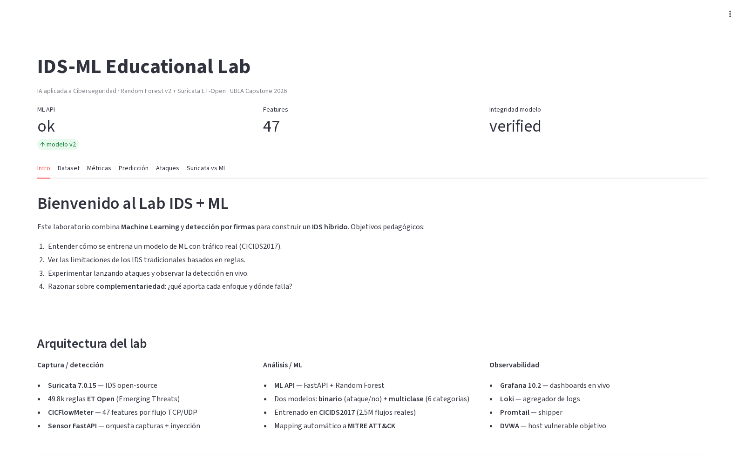
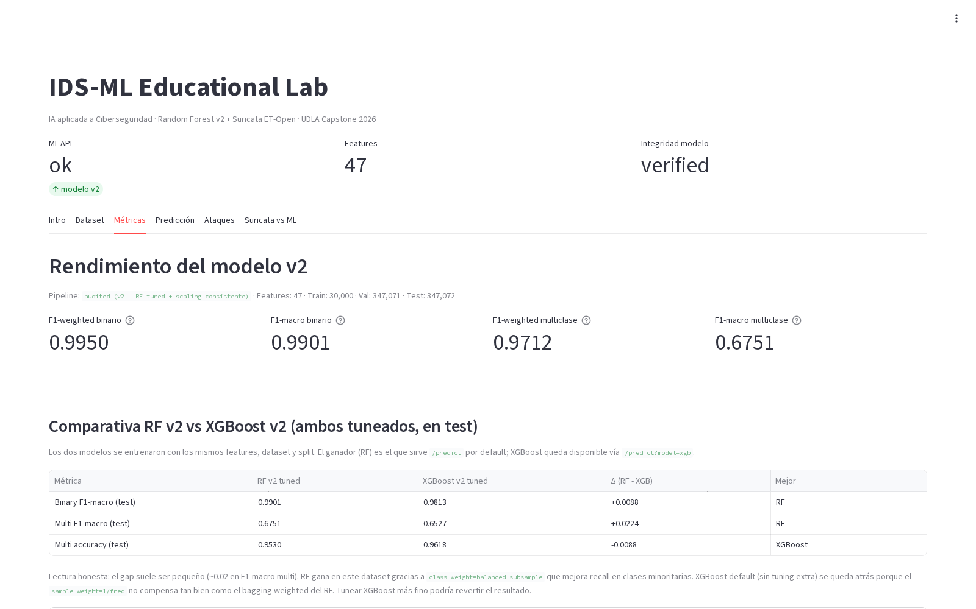
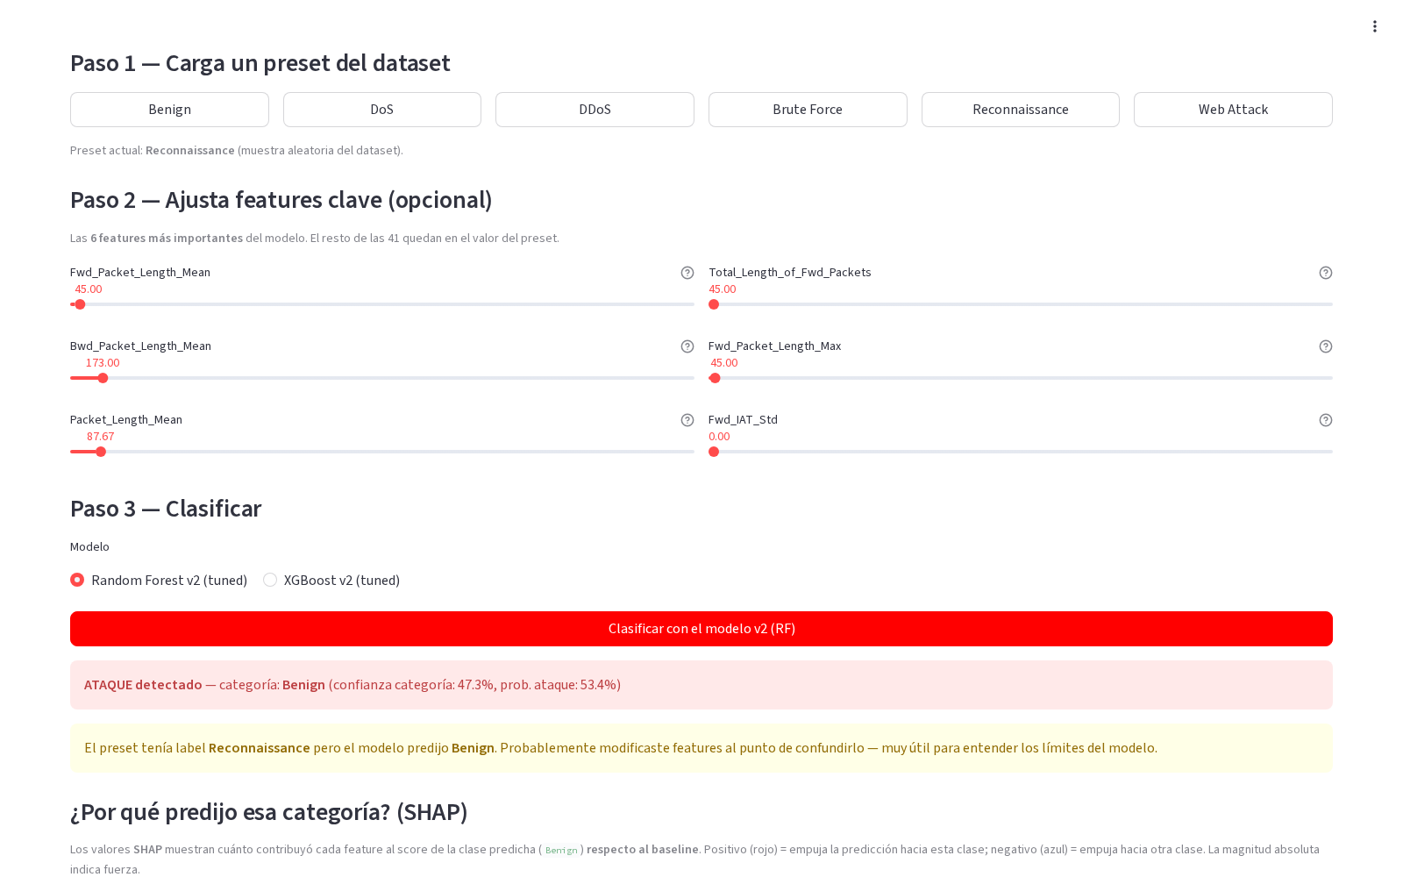
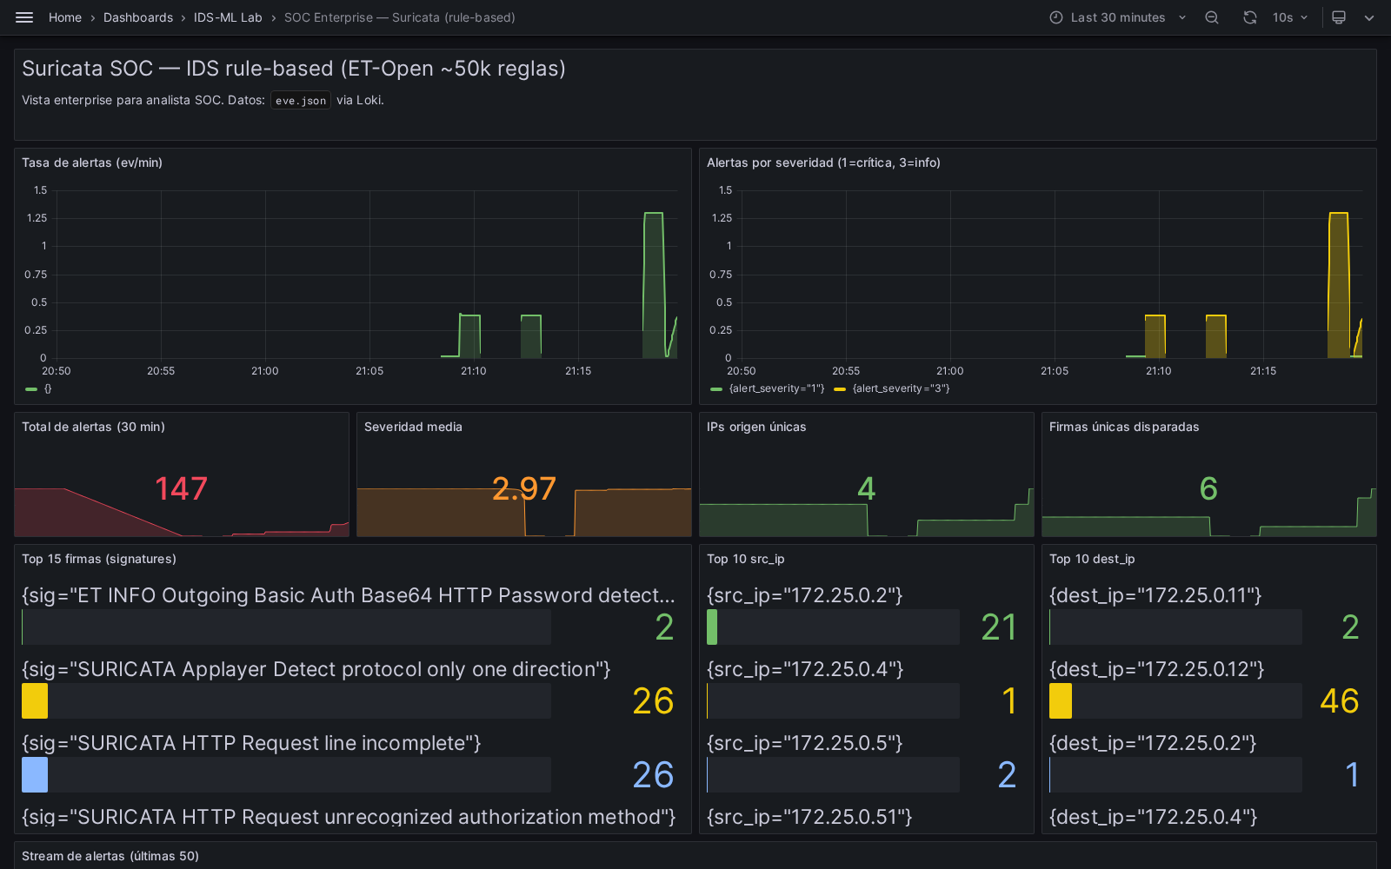
Capturas del lab — Streamlit + Suricata
Streamlit · tab Intro
Streamlit · tab Métricas (matriz en vivo)
Streamlit · tab Predicción con SHAP
Grafana · SOC Suricata
Laboratorio IDS-ML · UDLA 2026
27 / 31

Slide 28
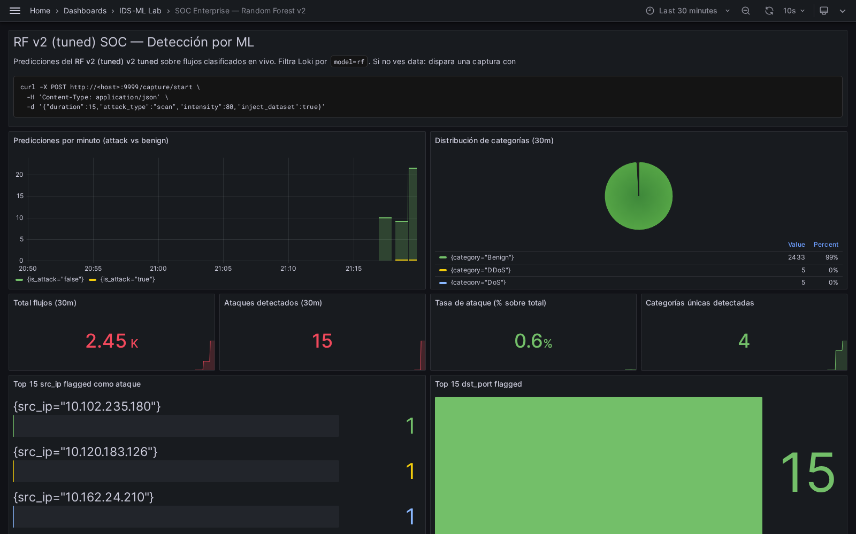

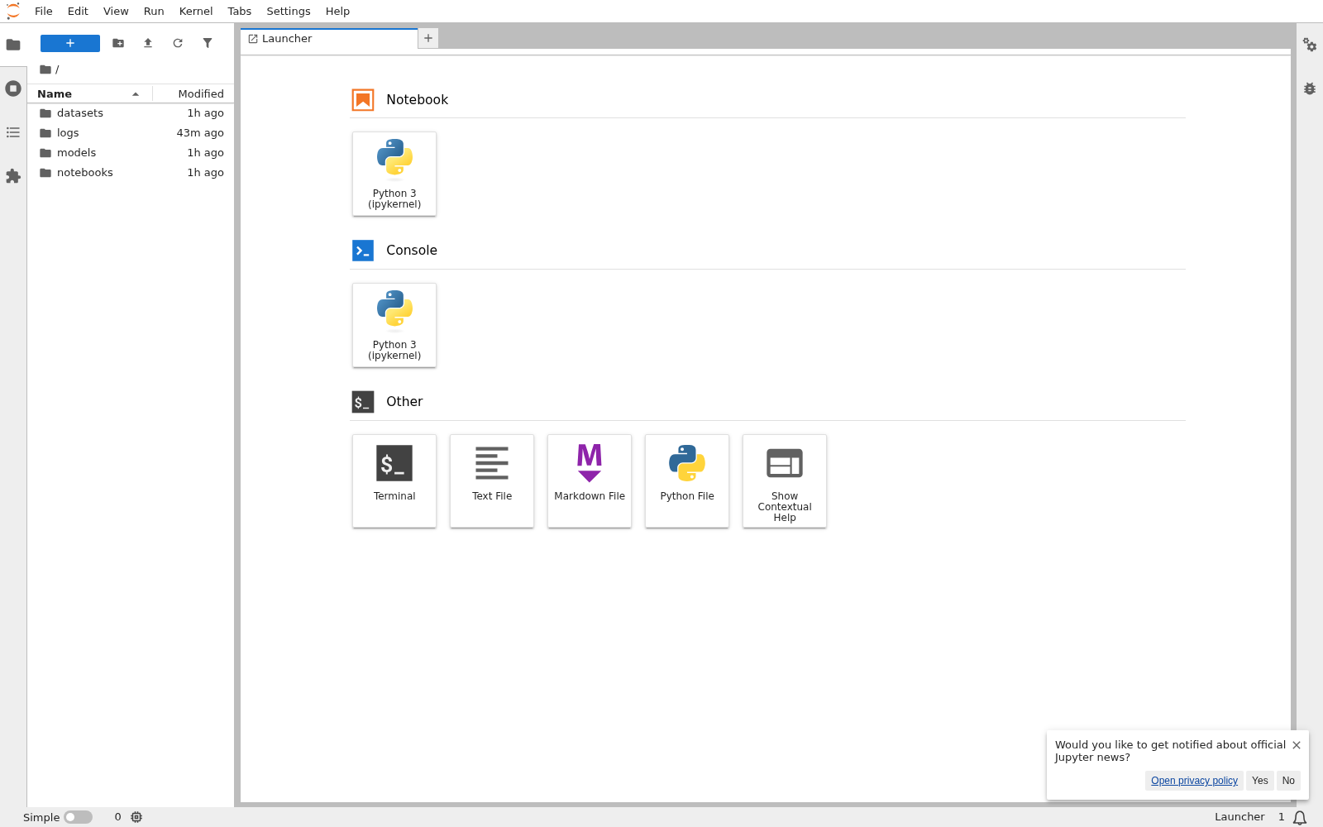
Capturas del lab — ML SOC + Jupyter
Grafana · SOC Random Forest v2
Grafana · SOC XGBoost v2
JupyterLab · 8 notebooks ejecutables (01 EDA → 08 inference validation)
Laboratorio IDS-ML · UDLA 2026
28 / 31

Slide 29
Recursos para profundizar
Recurso | Descripción
github.com/exe-keppler/ML-Lab-Capston | Repo del lab
unb.ca/cic/datasets/ids-2017.html | Dataset CICIDS2017 (UNB)
github.com/Trusted-AI/ART | IBM Adversarial Robustness Toolbox
github.com/shap/shap | SHAP — Lundberg & Lee 2017
rules.emergingthreats.net/open/ | Reglas Suricata ET-Open
docs.streamlit.io | Streamlit
grafana.com/docs/loki | Grafana Loki
Laboratorio IDS-ML · UDLA 2026
29 / 31

Slide 30
Q&A
11 contenedores · 8 notebooks · 5 dashboards · setup.sh 47s
github.com/exe-keppler/ML-Lab-Capston

Slide 31
¡Gracias!
Maestría en IA Aplicada · UDLA 2026

